Slide 1

UBND QUẬN DƯƠNG KINH
TRƯỜNG TIỂU HỌC ANH DŨNG
Tiếng Việt
Bài 13: Yêu lắm trường ơi
(Tiết 3 + 4)
在此输入文字

Slide 2



Khởi động
汇报人：千库网 汇报时间：XX年XX月

Slide 3
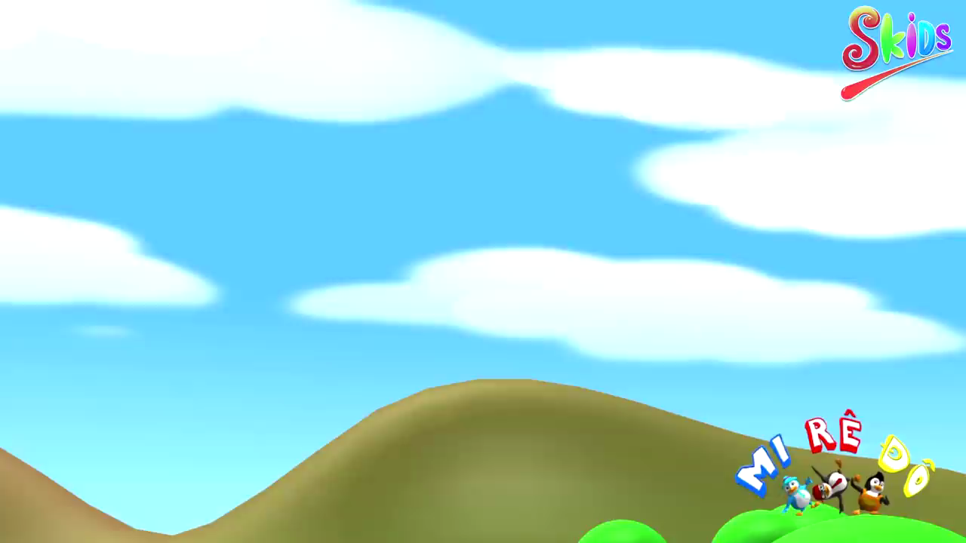

Slide 4


  Tiết 3

Slide 5


Viết

Slide 6
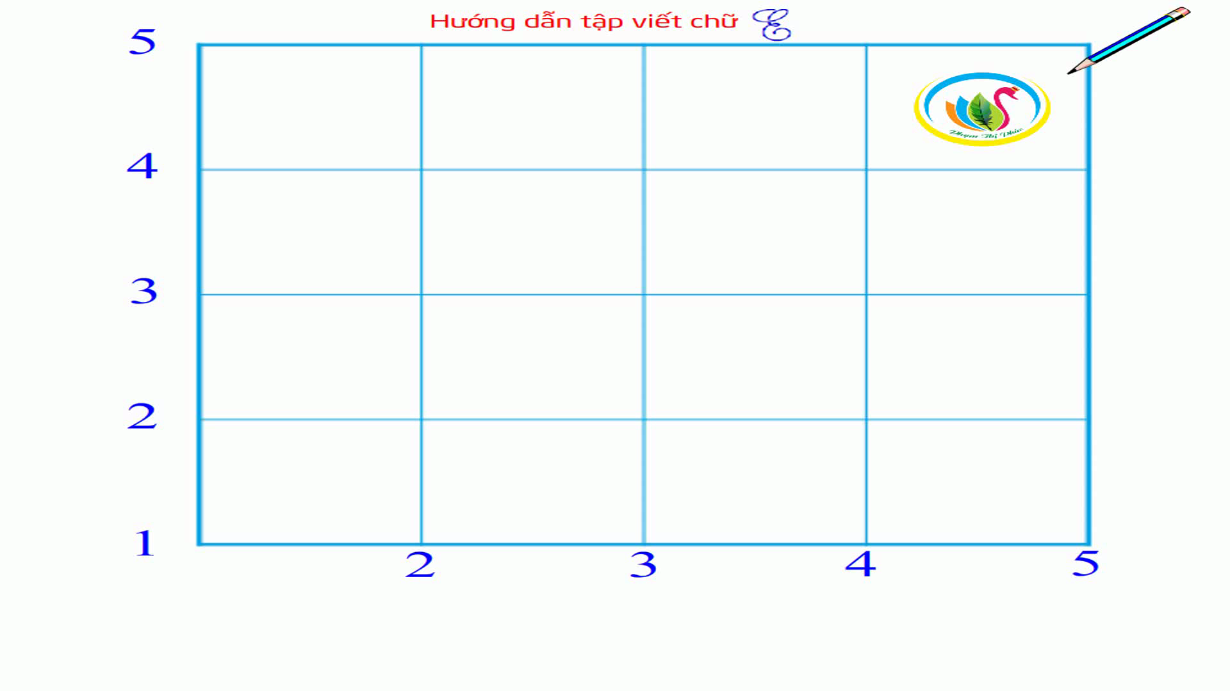
Notes:
Bài giảng thiết kế bởi: Hương Thảo - tranthao121006@gmail.com

Slide 7
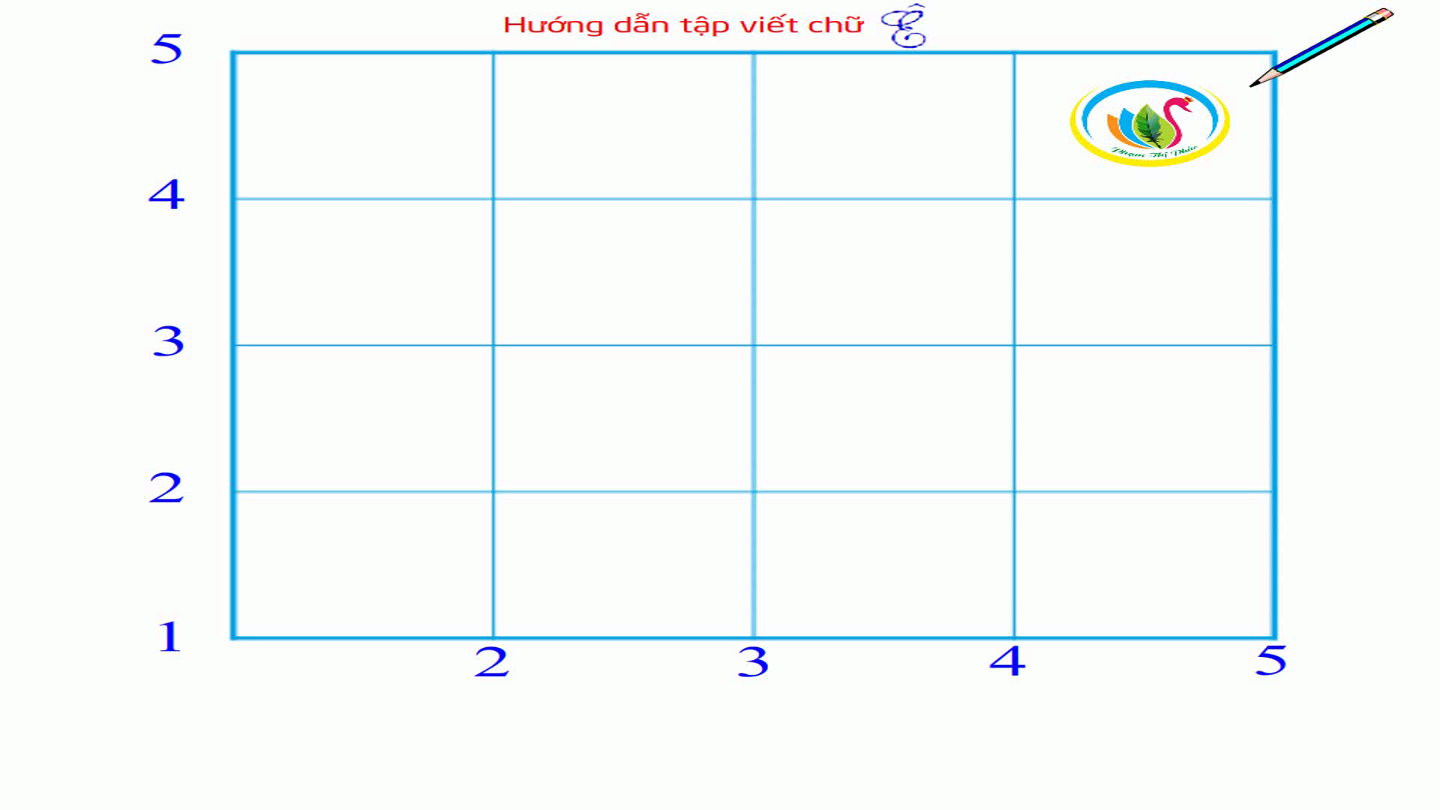

Slide 8

Viết từ ứng dụng
Em yêu mái trường
Có hàng cây mát
Notes:
Bài giảng thiết kế bởi: Hương Thảo - tranthao121006@gmail.com

Slide 9
  Tiết 4

Slide 10

Nói và nghe

Slide 11
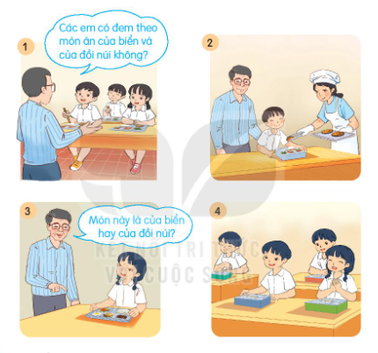
1. Nghe kể chuyện
Bữa ăn trưa

Slide 12
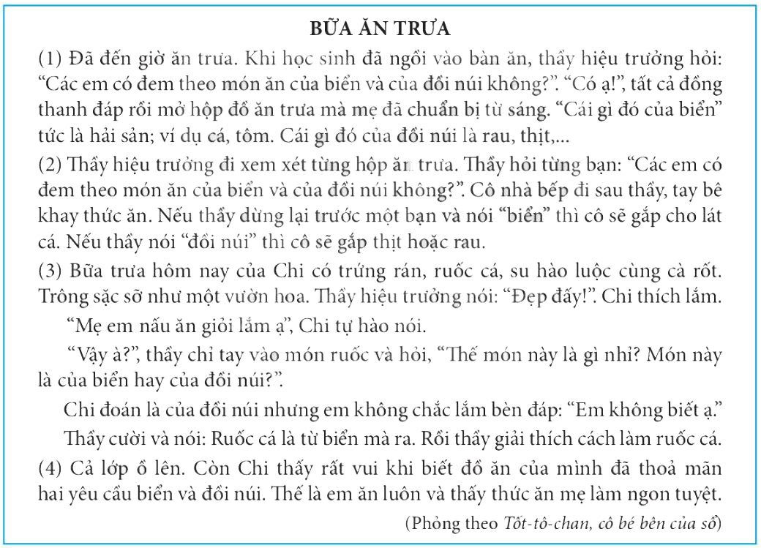

Slide 13

Chọn kể 1-2 đoạn của câu chuyện theo tranh
Bữa ăn trưa

Slide 14
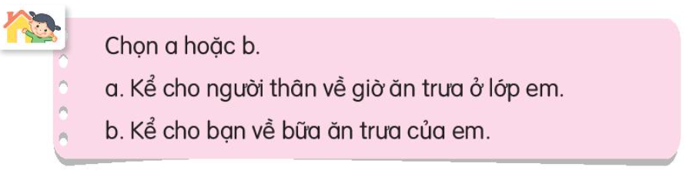
- Những món ăn nào em yêu thích?
- Em ngồi ăn cạnh bạn nào?
- Trước bữa ăn, em làm gì?
- Sau bữa ăn, em làm gì?

Slide 15



CỦNG CỐ BÀI HỌC

Slide 16


















Hẹn gặp lại các bạn ở bài sau nhé

